Slide 1
Poradnik UKD – projekt
XV Ogólnopolskie Warsztaty JHP BN i UKD 2013,
13 września 2013 r.
Jolanta Hys, Joanna Kwiatkowska

Slide 2
Poradnik UKD
Dla kogo jest przeznaczony?
Jaki ma charakter?
Jaka jest jego struktura oraz zawartość?
Jak będzie prezentowany?

Slide 3
Będzie dostępny on-line na wiosnę 2014 r.
Przeznaczony jest dla bibliotekarzy stosujących zapis pionowy UKD (wersja BN)
Poradnik UKD jest przygotowywany
w Pracowni UKD

Slide 4
Zapis pionowy UKD
Do tej pory nie powstał poradnik UKD, który by prezentował zasady zapisu pionowego.
Metoda zapisu pionowego UKD została wprowadzona
w „Przewodniku Bibliograficznym” w 2011 roku.
Informacje o zapisie pionowym na stronie BN/Dla bibliotekarzy/UKD
http://www.bn.org.pl/dla-bibliotekarzy/ukd/aktualnosci-ukd

Slide 5
Podręczniki UKD
Do tej pory bibliotekarze korzystali z podręczników:
Wprowadzenie do uniwersalnej klasyfikacji dziesiętnej Olgierda Unguriana (Wyd. I, 1966 r.)
Uniwersalna Klasyfikacja Dziesiętna Barbary Sosińskiej-Kalaty (Wyd. I, 1993 r.)
Publikacje te prezentowały słownictwo i gramatykę UKD.

Slide 6
Tablice skrócone UKD
W pracy bieżącej korzystano przede wszystkim ze wstępów do tablic UKD, szczególnie wstępów do tablic skróconych.

Slide 7
Poradnik UKD - źródła
W przygotowywaniu poradnika wykorzystano wcześniej opracowane materiały metodyczne Pracowni UKD, m.in.:
artykuły z czasopism,
materiały z konferencji, warsztatów i szkoleń,
materiały zamieszczane w witrynie BN, np. Biuletyny UKD, materiały ze spotkań Zespołu ds. UKD.

Slide 8
Rozkład materiału - rozdziały
W rozdziale pierwszym zaprezentowano charakterystykę UKD oraz historię UKD w Polsce
i na świecie.
1) Międzynarodowy charakter UKD
2) Zakres dziedzinowy nieograniczony
3) Hierarchia w drzewie klasyfikacyjnym
4) Notacja dziesiętna uniezależniającą język informacyjny od języków etnicznych
5) UKD jako klasyfikacja dokumentacyjna
6) UKD jako klasyfikacja półfasetowa
7) UKD jako klasyfikacja ujęciowa

Slide 9
Rozkład materiału - rozdziały
W rozdziale pierwszym zaprezentowano charakterystykę UKD oraz historię UKD w Polsce
i na świecie.
1895 r. Paul Otlet i Henri La Fontaine – początek UKD
1907 r. UKD w Bibliotece Publicznej m. st. Warszawy
1959-1972 r. Pełne wydanie tablic UKD w języku polskim - FID 327
1951 r. Tablice skrócone wydane przez Bibliotekę Narodową
1992 r. Powołanie UDC Consortium (FID przekazuje prawa do UKD)

Slide 10
Rozkład materiału - rozdziały
W rozdziale drugim przedstawiono słownictwo i gramatykę UKD.
Gramatyka UKD jest częściowo pozycyjna. Wykładnikiem kategorii symbolu głównego i symboli pomocniczych w strukturze symboli rozwiniętych jest ich pozycja w tekście UKD. Określając jego temat zawsze trzeba w pierwszej kolejności wskazać dziedzinę, do której ten temat należy oraz główny przedmiot rozważań.

Slide 11
Rozkład materiału - rozdziały
Rozdział trzeci prezentuje zasady ogólne zapisu pionowego oraz sposób prezentacji symboli w indeksie.
Wszystkie symbole UKD prezentowane w indeksie UKD są odzwierciedlone w kartotece wzorcowej. W indeksie prezentowane są symbole proste oraz w wybranych przypadkach symbole rozwinięte i złożone. Zgodnie z przyjętą metodą zarówno symbol prosty, np. 338.22, jak i rozwinięty, np. 338.22(438) można wyszukać w indeksie UKD.

Slide 12
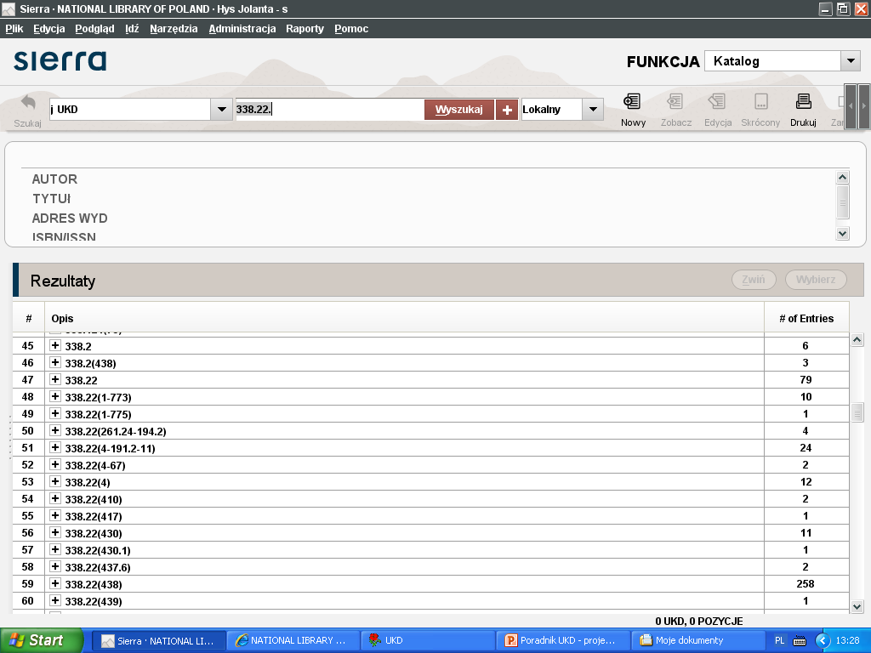
Indeks UKD w SIERRA

Slide 13
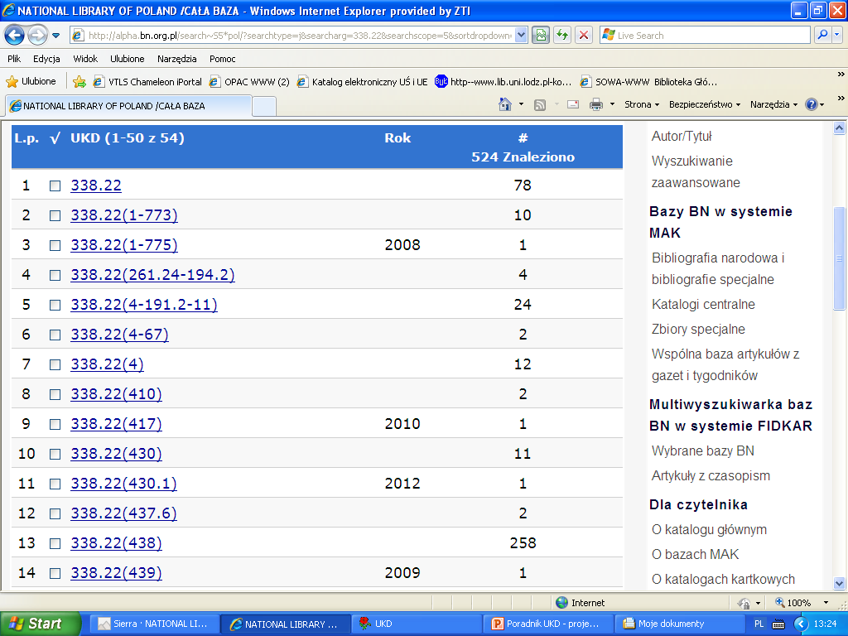
Indeks UKD w OPAC

Slide 14
Rozkład materiału - rozdziały
W rozdziale czwartym omówiono kartotekę wzorcową UKD
http://mak.bn.org.pl/cgi-bin/KHW/makwww.exe?BM=3
Dostępna online od 2011 r.
Rozbudowywana na bieżąco w Pracowni UKD.

Slide 15
Kartoteka wzorcowa UKD
– statystyka 2012/2013
Miesiąc | Liczba dokumentów | Liczba wejść
Czerwiec 2012 | 11.163 | 35.263
Grudzień 2012 | 12.161 | 64.857
Wrzesień 2013 | 13.168 | 112.000

Slide 16
Rozkład materiału - rozdziały
W kolejnych rozdziałach omówiono poddziały wspólne oraz działy główne 0/9 w zapisie pionowym.

Slide 17
Zakres dziedzinowy
W każdym rozdziale, prezentującym poddziały wspólne i działy główne, przedstawiony jest zakres dziedzinowy omawianego działu UKD.
Np.
80 Ogólne zagadnienia językoznawstwa i literatury. Filologia
Klasyfikuje się tu zagadnienia odnoszące się do językoznawstwa i literatury, filologię oraz retorykę.
Klasyfikuje się tu opracowania dotyczące filologii w najszerszym znaczeniu, włącznie z badaniem tekstów literackich jako materiałów z zakresu historii kultury. Filologię w węższym znaczeniu (językoznawstwo, szczególnie historyczne) klasyfikuje się za pomocą symbolu 81.

Slide 18
Zakres dziedzinowy
Np.
159.9 Psychologia: eksperymentalna, indywidualna, porównawcza, psychofizyka, psychoanaliza,
Zagadnienia psychoanalizy jako terapii objęte są symbolem 615.851; Psychologia społeczna 316.6, Psychologia zwierząt 591.51; Psychofizjologia 612.8; Psychiatria, Psychopatologia 616.89, Psychologia pracy 331.101:159.9 oraz Psychologia wychowawcza 37.015.3.

Slide 19
Sposób rozbudowy za pomocą poddziałów pomocniczych lub przez zestawienie za pomocą dwukropka
Np.
81 Językoznawstwo. Języki
Rozbudowa za pomocą poddziałów: W dziale 81 stosowane są następujące poddziały analityczne:
-11/-26 znakujące kierunki i szkoły w językoznawstwie, jak również metodologię, charakterystyczne cechy języka,
‘01/’08 wskazujące pochodzenie i okresy rozwoju języka,

Slide 20
Zasady budowania symboli zgodnie z metodą zapisu pionowego
Np.
Dział 34 Nauki prawne. Prawo
Zasady ogólne
W dziale 34 stosuje się poddziały wspólne:
- miejsca (1…/9…)
- rasy, narodowości, grupy etnicznej (=…)
- formy (0…)
- z kreską -02; -04; -05.
W dziale 34 nie stosuje się poddziałów wspólnych czasu "…”
Zasady szczegółowe (metoda zapisu pionowego stosowana w „Przewodniku Bibliograficznym”)

Slide 21
Zasady budowania symboli zgodnie z metodą zapisu pionowego
Np.
Dział 34 Nauki prawne. Prawo
Zasady szczegółowe
Symbol 341 stosowany jest dla zagadnień reprezentowanych w tablicach. Prezentowane są tu zagadnienia z zakresu prawa międzynarodowego publicznego i międzynarodowego prawa prywatnego.
Pozostałe dziedziny prawa nie ujęte w dziale 341 klasyfikowane są z pomocą symboli właściwych dyscyplin prawa, np.:
Reklama - prawo międzynarodowe
346.54:659.1
Nie używaj
341.22
346.54:659.1

Slide 22
Zasady budowania symboli zgodnie z metodą zapisu pionowego
Np.
Programy komputerowe są grupowane ze względu na typ, który reprezentują.
Stosowany jest symbol 004.42 oraz w drugim polu 080 symbol wskazujący na typ programu z działu 004, np.:
Programy do edycji tekstu; Word
004.42
004.4’232
Programy do tworzenia prezentacji multimedialnych; PowerPoint
004.42
004.4’27

Slide 23
Przykłady rozwiązań
Przykłady symboli UKD dla przypadków najczęściej poszukiwanych, jak również trudnych do sklasyfikowania, np.:
339.7(4-67) Finanse Unii Europejskiej. Programy UE. Programy i fundusze wspólnotowe
Np.:
Rolnictwo - programy i fundusze wspólnotowe – Polska
338.43(438)
339.7(4-67)

Slide 24
Przykłady rozwiązań
94(569.4-076) Historia terytoriów spornych Izraela
i Palestyny. Strefa Gazy. Zachodni brzeg Jordanu
Konflikt palestyńsko-izraelski
94(569.4-076)"19"
94(569.4-076)"20"
(569.4-076) Disputed territories associated with Palestina and Israel: Gaza Strip, West Bank of the Jordan (MRF)

Slide 25
Praca bieżąca klasyfikatora
Użytkownik UKD w Polsce korzysta obecnie:
z tablic skróconych UKD,
z tablic pełnych UKD,
kartotek wzorcowych UKD,
katalogów bibliotek,
Biuletynów UKD,
UDC Summary.

Slide 26
Tablice skrócone UKD
Uniwersalna Klasyfikacja Dziesiętna: publikacja nr UDC-P058 autoryzowana przez Konsorcjum UKD nr licencji UDC-2005/06. Wydanie skrócone dla bieżącej bibliografii narodowej i bibliotek publicznych
-zbiór 6.837 symboli UKD
-wersja drukowana i płyta CD

Slide 27
Tablice skrócone UKD
W Pracowni UKD rozpoczęto prace mające na celu przygotowanie kolejnego wydania tablic skróconych UKD (zbiór analizowany i podlegający selekcji pochodzi z udostępnionego w ramach licencji na prace przed publikacją pliku wzorcowego).
Wydanie tablic skróconych jest przewidywane na 2016 r.
Biblioteka Narodowa zakupiła licencję Universal Decimal Classification MRF Licence Agreement for pre-publication work na lata 2012-2014.

Slide 28
Biuletyny UKD
Biuletyn Uniwersalnej Klasyfikacji Dziesiętnej jest dwumiesięcznikiem redagowanym przez pracowników Pracowni Uniwersalnej Klasyfikacji Dziesiętnej, wydawanym w wersji elektronicznej.
http://www.bn.org.pl/dla-bibliotekarzy/ukd/biuletyn-ukd

Slide 29
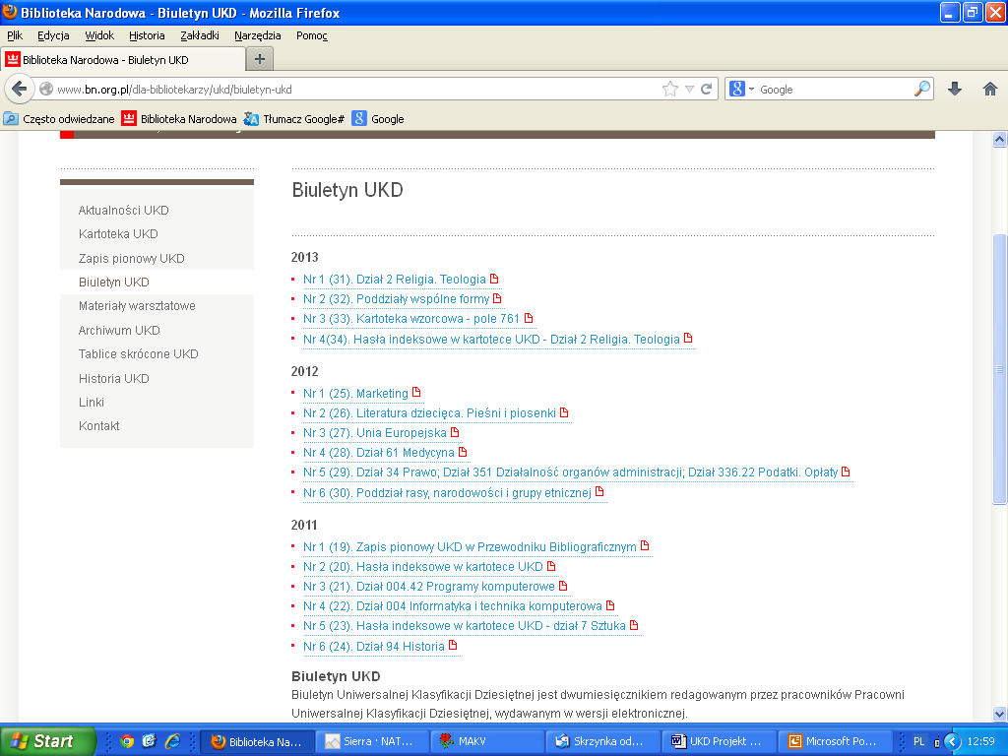

Slide 30
UDC Summary
Universal Decimal Classification Summary http://www.udcc.org/udcsummary/php/index.php
zbiór 2.600 symboli z odpowiednikami słownymi
prezentowany online
przygotowany obecnie w 51 językach, w tym w języku polskim

Slide 31
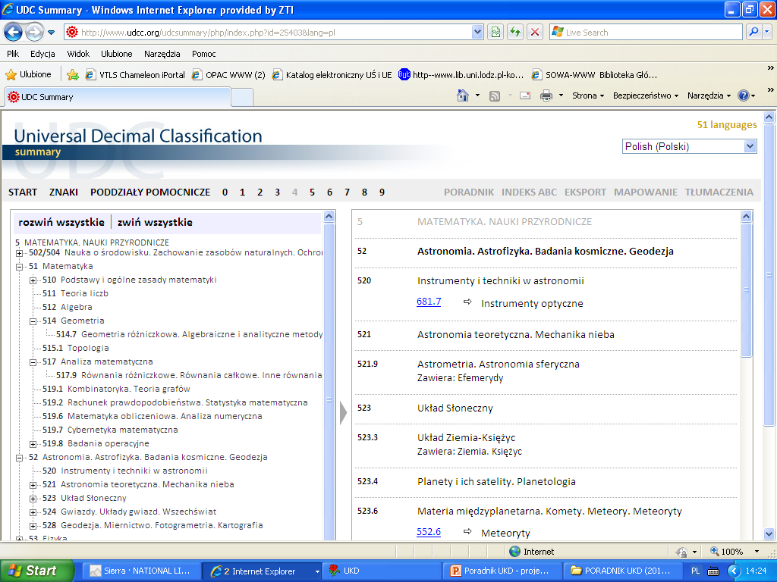

Slide 32
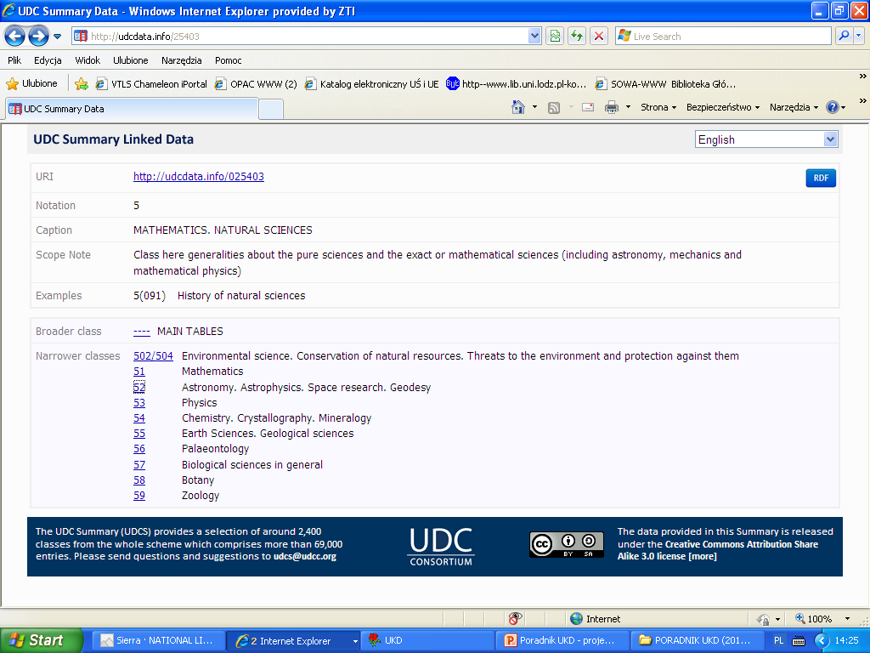

Slide 33
Poradnik UKD - sposób prezentacji
Będzie prezentowany w Internecie, na stronie
http://www.bn.org.pl/
Prezentacja w Internecie zapewni
szeroki dostęp do metody tworzenia zapisu pionowego,
szeroki dostęp do aktualnych danych.

Slide 34
Poradnik UKD - sposób prezentacji
Stosowanie hiperłączy
Np.:
W rozdziale o zapisie pionowym odesłanie do informacji na stronie BN/UKD
http://www.bn.org.pl/dla-bibliotekarzy/ukd/zapis-pionowy-ukd
W rozdziale o kartotece wzorcowej UKD odesłanie do czeskiej kartoteki wzorcowej
http://aleph.nkp.cz/F

Slide 35
Poradnik UKD - sposób prezentacji
Przekierowania na stronę BN/UKD, w tym szczególnie
odwołania do Biuletynów UKD
Np.
Decyzje szczegółowe dotyczące zagadnień z działu 61 Medycyna znajdują się w Biuletynie UKD nr 4/2012
http://www.bn.org.pl/dla-bibliotekarzy/ukd/biuletyn-ukd

Slide 36
Dziękujemy za uwagę
Jolanta Hys
Joanna Kwiatkowska

